Slide 1
第七組期末專題報告
電子二甲 107360103 陳聖樺
電子二甲 107360105 柯欣廷
電子二甲 107450031 林彥甫

Slide 2
開發動機
隨著交通工具發展迅速，使得號誌系統需要因應交通壅塞問題去作即時調整，才能使得整體交通流動更為順暢。
傳統的號誌技術或標準並不太適用於現今交通環境，利用畫面及燈號顯示，讓駕駛人更能注意當前交通情形，將大大減少事故發生，所以必須跟隨號誌技術的進步及駕駛人角度去從事研究開發。
這是本專題開發的主要動機。
使用周邊：ADC、GPIO、TIMER、LCD

Slide 3
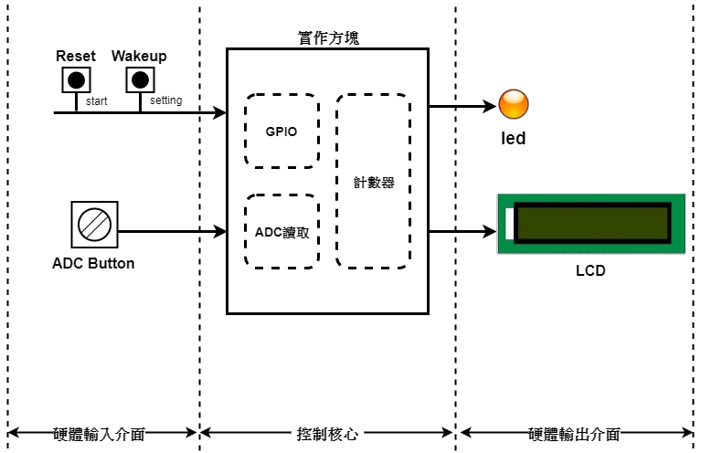
系統架構圖

Slide 4
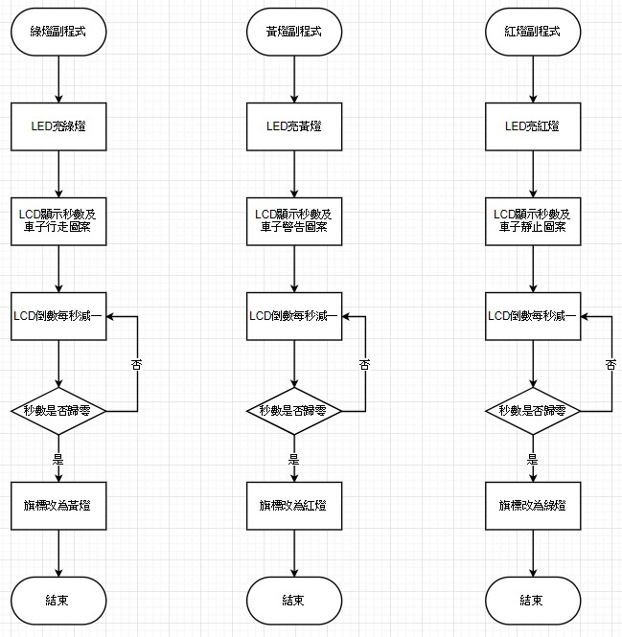
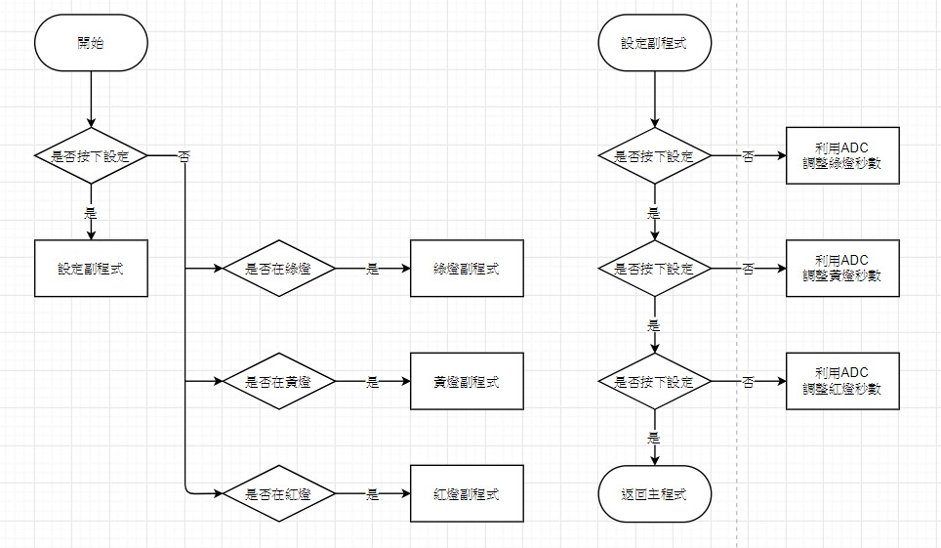
程式流程圖

Slide 5
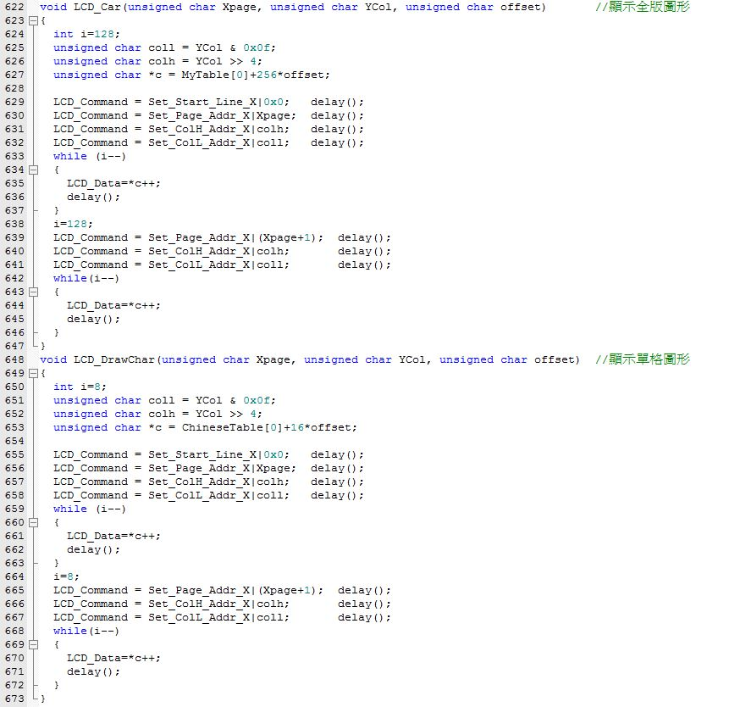
重點程式碼

Slide 6
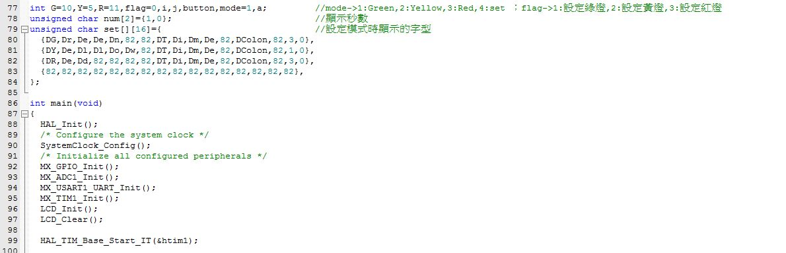
重點程式碼

Slide 7
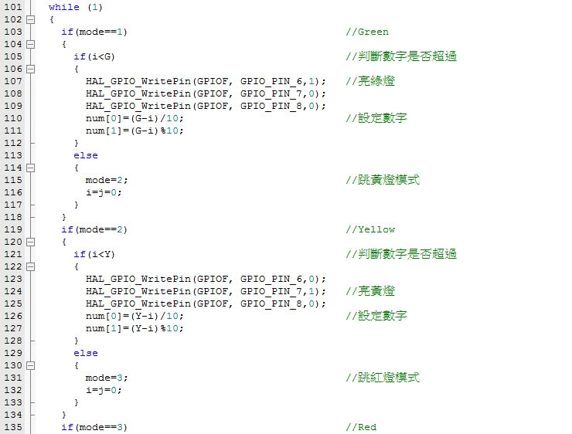
重點程式碼

Slide 8
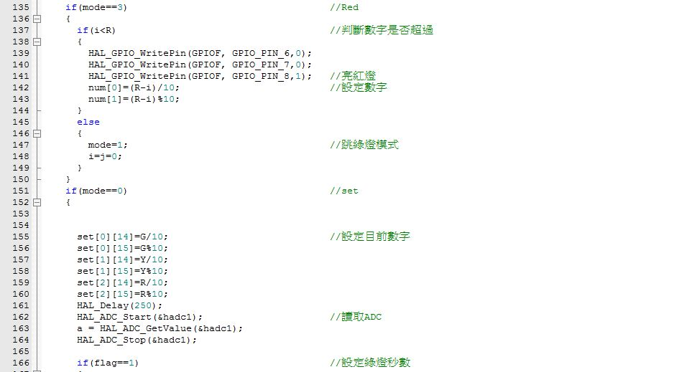
重點程式碼

Slide 9
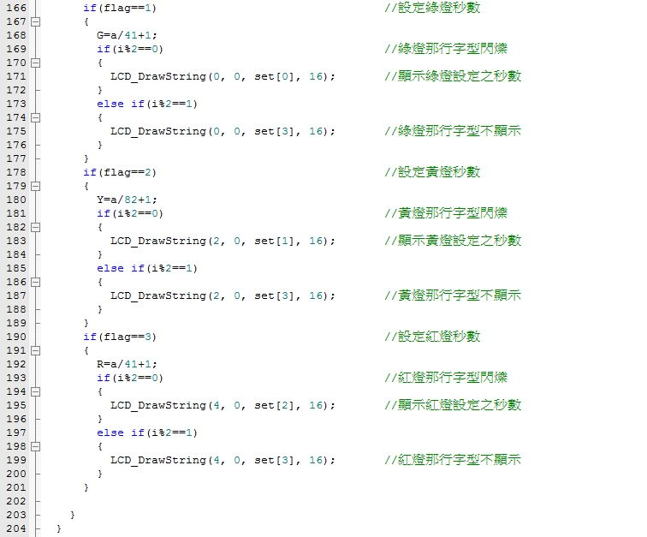
重點程式碼

Slide 10
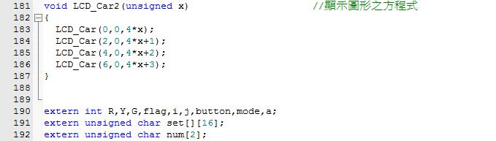
重點程式碼

Slide 11
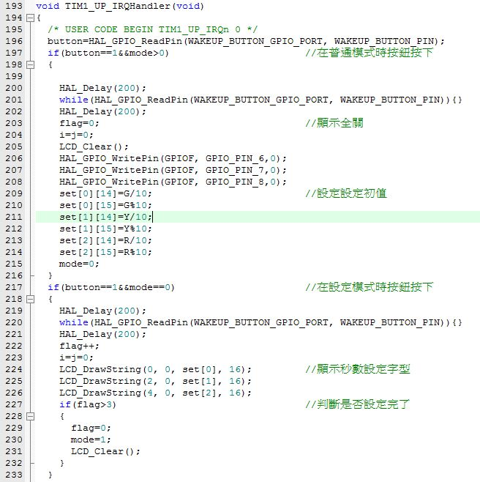
重點程式碼

Slide 12
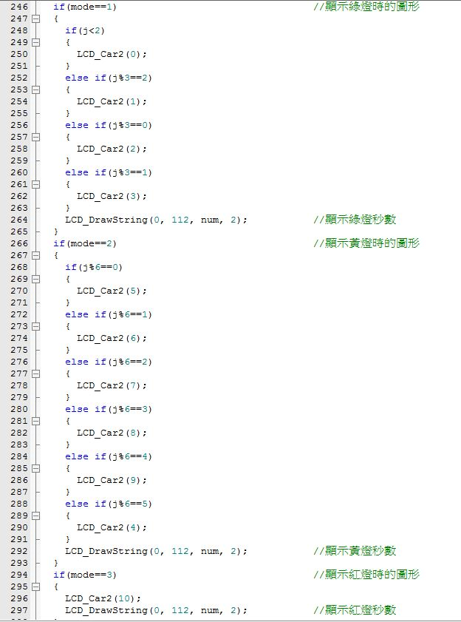
重點程式碼

Slide 13
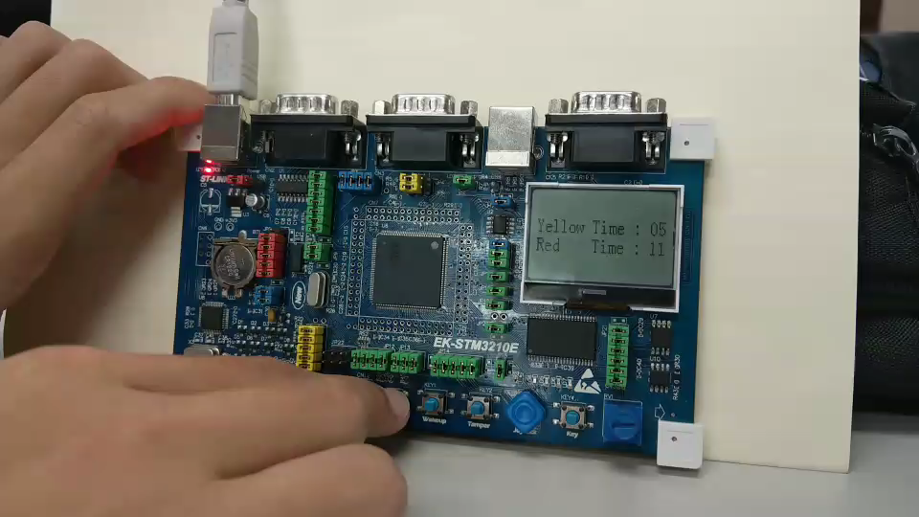
影片Demo

Slide 14
工作分配表
姓名 | 工作內容
陳聖樺 | LED、繪圖
柯欣廷 | LCD、timer
林彥甫 | ADC

Slide 15
感謝聆聽

